Slide 1
Adoption du règlement 2024-147
Règlement modifiant le Schéma d’aménagement et de développement révisé no. 2007-02-47 concernant l’identification des aires de protection des lieux de captage des eaux souterraines ainsi que la création de dispositions relatives aux éoliennes
27 novembre 2024

Slide 2
Volet protection des aires de captages des eaux souterraines
Modification des articles 4, 5 et 6

Slide 3
Article 4
Identification des aires de protection des ouvrages de captage des eaux souterraines
L’article 10.5 du document complémentaire est modifié par l’ajout de la phrase suivante à la fin du paragraphe : « Les aires de protection des lieux de captage des eaux souterraines appartenant aux municipalités sont localisées sur la carte des équipements et infrastructures (carte 6). Dans le cas où ces aires débordent du territoire d’une municipalité, les municipalités dont le territoire couvre le débordement de ces aires doivent adopter minimalement les mesures de protection prévues aux articles 58 à 64 et 66 du Règlement sur le prélèvement des eaux et leur protection (chapitre Q-2, r. 35.2). »

Slide 4
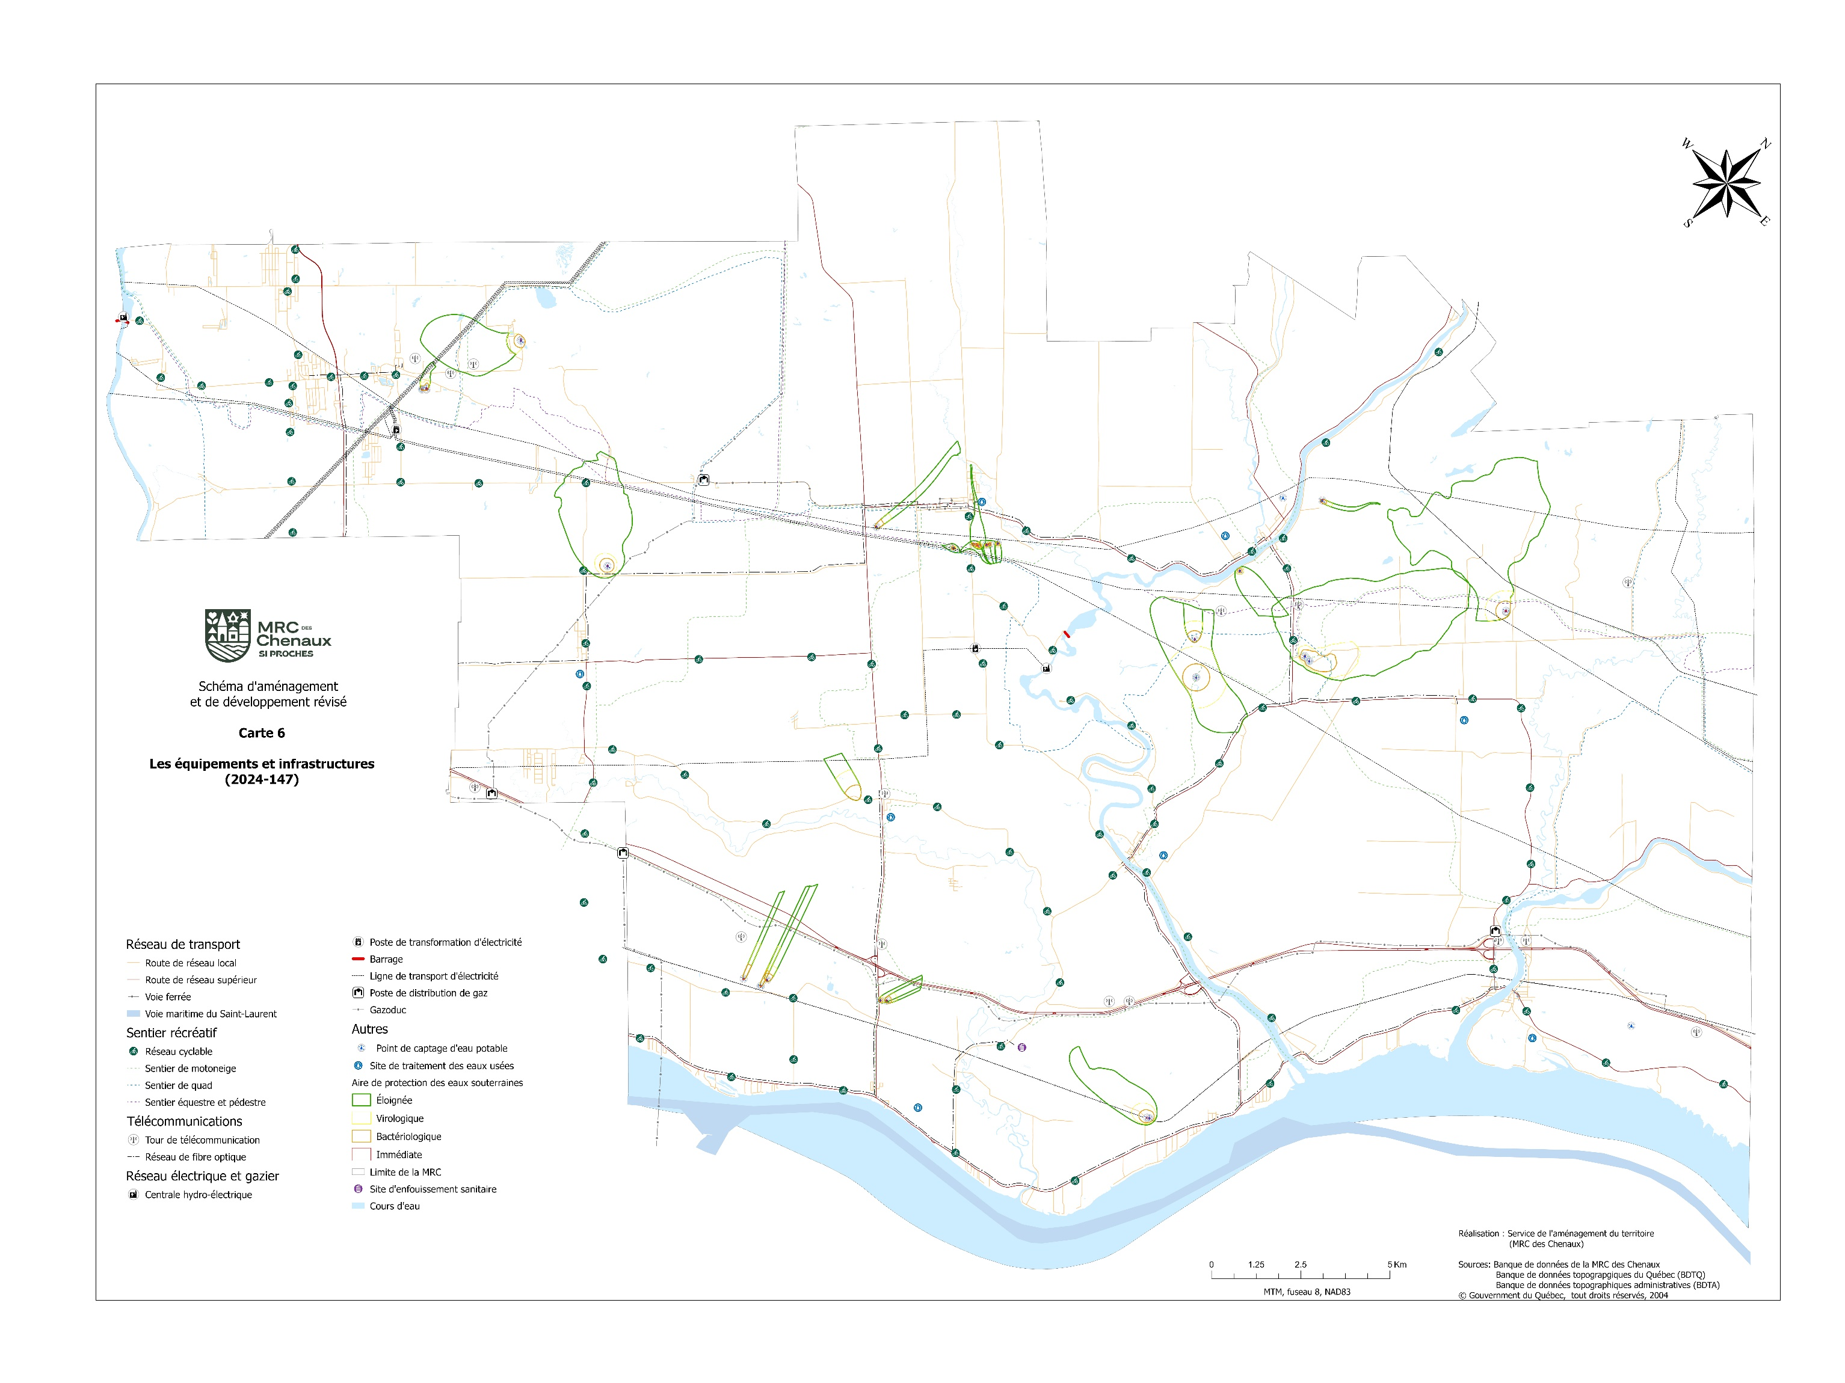
Carte 6 – Les équipements et infrastructures (2024-147)

Slide 5
Article 6
Indice de vulnérabilité des aires de protection des ouvrages de captage des eaux souterraines
Municipalité | Puit | Aire | Indice
Batiscan | NP-1 et NP-2 | Immédiate | Moyen
 |  | Intermédiaire bactériologique | Moyen
 |  | Intermédiaire virologique | Moyen
 |  | Éloignée | Moyen
Champlain | P-1 et P-2 | Immédiate | Moyen
 |  | Intermédiaire bactériologique | Moyen
 |  | Intermédiaire virologique | Moyen
 |  | Éloignée | Moyen
 | PE-1. PE-3 et PE-4 | Immédiate | Élevé
 |  | Intermédiaire bactériologique | Élevé
 |  | Intermédiaire virologique | Élevé
 |  | Éloignée | Élevé
Notre-Dame-du-Mont-Carmel | Bélisle 1 et Bélisle 2 | Immédiate | Faible
 |  | Intermédiaire bactériologique | Faible
 |  | Intermédiaire virologique | Faible
 |  | Éloignée | Élevé
 | P-1, P-2 et P-3 | Immédiate | Moyen
 |  | Intermédiaire bactériologique | Moyen
 |  | Intermédiaire virologique | Moyen
 |  | Éloignée | Moyen
Sainte-Anne-de-la-Pérade | X0010643 | Immédiate | Faible
 |  | Intermédiaire bactériologique | Faible
 |  | Intermédiaire virologique | Faible
 |  | Éloignée | Moyen
Sainte-Geneviève-de-Batiscan | P-1 | Immédiate | Faible
 |  | Intermédiaire bactériologique | Faible
 |  | Intermédiaire virologique | Faible
 |  | Éloignée | Faible
 | P-3 | Immédiate | Faible
 |  | Intermédiaire bactériologique | Faible
 |  | Intermédiaire virologique | Faible
 |  | Éloignée | Faible
Municipalité | Puit | Aire | Indice
Sainte-Geneviève-de-Batiscan | P-4 | Immédiate | Faible
 |  | Intermédiaire bactériologique | Faible
 |  | Intermédiaire virologique | Faible
 |  | Éloignée | Moyen
Saint-Maurice | PE-1 et P-1 | Immédiate | Faible
 |  | Intermédiaire bactériologique | Faible
 |  | Intermédiaire virologique | Faible
 |  | Éloignée | Faible à élevé
Saint-Narcisse | P-1, P-3, P-4, P-6 et P-12 | Immédiate | Moyen
 |  | Intermédiaire bactériologique | Moyen
 |  | Intermédiaire virologique | Moyen
 |  | Éloignée | Moyen
 | P-10 | Immédiate | Faible
 |  | Intermédiaire bactériologique | Faible
 |  | Intermédiaire virologique | Faible
 |  | Éloignée | Faible
 | P-13 et P-14 | Immédiate | Faible
 |  | Intermédiaire bactériologique | Faible
 |  | Intermédiaire virologique | Faible
 |  | Éloignée | Faible à moyen
Saint-Stanislas | Secteur #1 | Immédiate | Élevé
 |  | Intermédiaire bactériologique | Élevé
 |  | Intermédiaire virologique | Élevé
 |  | Éloignée | Moyen
 | P-2 | Immédiate | Faible
 |  | Intermédiaire bactériologique | Élevé
 |  | Intermédiaire virologique | Élevé
 |  | Éloignée | Élevé
Saint-Prosper-de-Champlain | P-1B et P-2 | Immédiate | Moyen
 |  | Intermédiaire bactériologique | Moyen
 |  | Intermédiaire virologique | Moyen
 |  | Éloignée | Moyen

Slide 6
Volet dispositions relatives aux éoliennes
Modification de l’article 7

Slide 7
disposition 11.5 – Protection des habitations
Toute éolienne doit être située à au moins 600 mètres de toute habitation.
Toute éolienne générant une production d’énergie électrique de 2 mégawatts (MW) et moins doit respecter une distance minimale de 600 mètres de toute habitation. Pour chaque kilowatt (KW) additionnel, une distance de 0,05 mètre sera ajoutée à la distance minimale de 600 mètres.
Toutefois, lorsque jumelée à un groupe électrogène diesel, toute éolienne doit être située à au moins 1,5 kilomètre de toute habitation.
Toute nouvelle habitation ne peut s’implanter à moins de 600 mètres d’une éolienne. L’agrandissement ou le déplacement d’une habitation existante n’est pas permis à moins de 550 mètres d’une éolienne.

Slide 8
disposition 11.7 – Protection des Bâtiments d’élevage
Toute éolienne doit être située à au moins 300 mètres de toute installation d’élevage, tel que défini à l’article 11.1 du présent règlement.
Toute éolienne générant une production d’énergie électrique de 2 mégawatts (MW) et moins doit respecter une distance minimale de 300 mètres de tout bâtiment d’élevage. Pour chaque kilowatt (KW) additionnel, une distance de 0,05 mètre sera ajoutée à la distance minimale de 300 mètres.
Tout nouveau bâtiment d’élevage ne pourra s’installer à moins de 300 mètres d’une éolienne. L’agrandissement d’un bâtiment d’élevage existant est toutefois permis.

Slide 9
disposition 11.5 – Protection des habitations (suite)
Distance à respecter en fonction de la puissance
Puissance d’une éolienne | Habitation (en mètres) | Bâtiments d’élevage (en mètres)
2 mw | 600 | 300
3 mw | 650 | 350
4 mw | 700 | 400
5 mw | 750 | 450
6 mw | 800 | 500
7,2 mw | 860 | 560

Slide 10
disposition 11.8 – Protection des milieux humides ou hydriques
Toute éolienne doit être située à au moins 60 mètres d’un cours d’eau permanent ou à 30 mètres d’un cours d’eau intermittent.
Toute éolienne doit être située à au moins 1000 mètres du fleuve Saint-Laurent, de la rivière Batiscan, de la rivière Sainte-Anne et de la rivière Saint-Maurice.
L’implantation d’une éolienne est interdite dans un milieu humide.
Toute éolienne doit aussi se situer à au moins 60 mètres d’un milieu humide classé utilisation durable ou options de restauration et à au moins 100 mètres d’un milieu humide classé options de protection ou milieu sensible comme indiqué dans le Plan régional des milieux humides et hydriques de la MRC des Chenaux.

Slide 11
disposition 11.9 – Protection des aires de protection des ouvrages de captage des eaux souterraines
Toute éolienne doit être implantée à l’extérieur des aires de protection des ouvrages de captage des eaux souterraines.
Toute éolienne doit être implantée à au moins 100 mètres d’un puits privé.

Slide 12
disposition 11.11 – Protection des Chemins publics
Toute éolienne doit être située à au moins une fois la hauteur de l’éolienne de l’emprise d’un chemin public. Une route ne peut être implantée à moins d’une fois la hauteur d’une éolienne déjà implantée.
Toutefois, toute éolienne doit être située à au moins 1,5 fois la hauteur de l’éolienne de l’emprise de l’autoroute A-40 et des routes 157 et 359.
Toute éolienne doit être située à au moins 700 mètres de l’emprise d’un chemin public. Un chemin public ne peut être implanté à moins d’une fois la hauteur d’une éolienne déjà implantée.

Slide 13
disposition 11.15 – Implantation au sol
L’implantation d’une éolienne est permise sur un lot pour lequel le propriétaire a accordé son autorisation par écrit quant à son utilisation du sol et de l’espace situé au-dessus du sol (espace aérien).
Toute éolienne doit être implantée de façon à ce que l’extrémité des pales soit toujours située à une distance d’au moins 20 mètres d’une ligne de lot appartenant à un propriétaire différent. Cette distance ne s’applique pas si le terrain adjacent est assujetti à une servitude notariée afin de permettre l’empiétement de l’éolienne sur la marge de recul prescrite ou sur le terrain lui-même.
Une éolienne et ses équipements ne peuvent occuper une superficie hors sol supérieure à 500 m² lorsqu’elle est en opération, soit après sa construction.

Slide 14
disposition 11.17 – Fils électriques
L’implantation des fils électriques reliant les éoliennes doit être souterraine. Toutefois, le raccordement peut être aérien si le réseau de fils doit traverser un lac, un cours d’eau, un milieu humide, une couche de roc, une zone inondable ou tout autre type de contraintes physiques.
Toutefois, l’implantation souterraine ne s’applique pas au filage électrique longeant les voies publiques. Lors du démantèlement des parcs éoliens, ces fils électriques devront être obligatoirement retirés du sol.
Toutefois, l’implantation souterraine ne s’applique pas au filage électrique longeant les voies publiques. Lors du démantèlement des parcs éoliens, ces fils électriques devront être obligatoirement retirés du sol. Les poteaux électriques devront également être retirés.

Slide 15
disposition 11.19 – Sous-station et poste de raccordement
L’aménagement d’une sous-station ou d’un poste de raccordement doit être situé à au moins 200 mètres de toute construction. Une construction ne peut être implantée à moins de 200 mètres d’une sous-station ou d’un poste de raccordement. Afin de diminuer l’impact visuel sur le paysage, une clôture d’une opacité minimale de 80 % doit être aménagée autour de toute sous-station ou poste de raccordement. La clôture doit avoir une hauteur minimale de 2,5 mètres sans toutefois excéder 3 mètres.
Tout sous-station et poste de raccordement appartenant à Hydro-Québec ne sont pas visés par le présent article.

Slide 16
